Slide 1
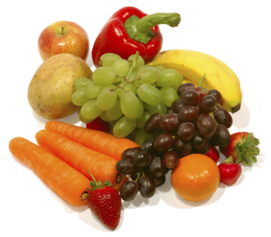
Фруктово-ягодная азбука
МБОУ «Шипиловская основная общеобразовательная школа»
учитель начальных классов
Мухаметова Наталья Александровна

Slide 2
Эй, читатели любезные! А вот азбука полезная! Вишнёво-апельсинная! Стихотворно-витаминная! ягодная и фруктовая, К потреблению готовая! Налетайте, не смущайтесь! Изучайте! Угощайтесь!

Slide 3
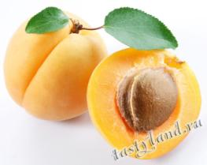
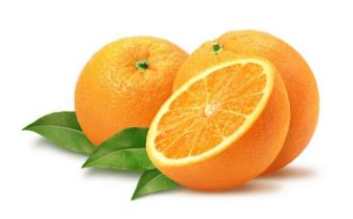
Много фруктов есть на А: Апельсин, арбуз, айва, Алыча и абрикос, Ананас и авокадо Выбирайте, что вам надо
АПЕЛЬСИН
АБРИКОС

Slide 4
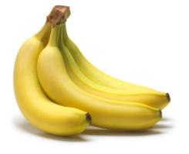
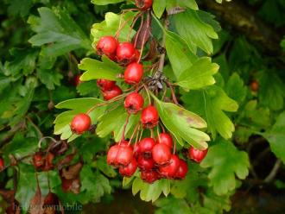
Я - банановая гроздь, На столе - заморский гость.
БРУСНИКА
БОЯРЫШНИК

Slide 5
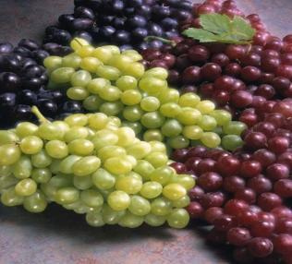
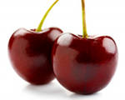
Кисти виноградные, Вкусные, нарядные, Дикие, садовые, Сочные, медовые.
Весной на деревьях - кружево белое, Летом в корзинке - ягода спелая, Зимою в кладовке - варенье вишневое. К варенью вишневому - ложка столовая!

Slide 6
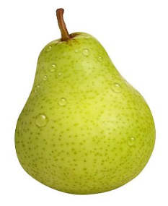
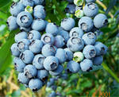
ОСЕНЬЮ НА ДЕРЕВЕ ПОЯВИЛИСЬ ЛАМПОЧКИ, ЖЁЛТЫЕ, ЗЕЛЁНЫЕ, СОЧНЫЕ, СЪЕДОБНЫЕ
груша
грейпфрут
голубика

Slide 7
Дыня в полдень толще стала И во сне пробормотала: "Я же делом занимаюсь! Я же... соком... наливаюсь..."
дыня

Slide 8
Если черную малину Ты впервые увидал, Не теряйся, не пугайся, не устраивай скандал. Той малины нам нарви-ка, Будет к чаю …
ежевика

Slide 9
Еще лежит в овраге лед, А жимолость уже цветет. Еще вовсю цветут сады, А жимолость дала плоды.
жимолость

Slide 10
Закрыл землянику зеленый листочек, Как будто девчонку - зеленый платочек. Но взгляд озорной не укрыть под платочком, И ягодка тоже видна под листочком.
земляника

Slide 11
Иностранный пассажир Ел в автобусе инжир. Два другие пассажира Попросили часть инжира. Улыбнувшись господам, Он ответил: "Фига - вам!" Понимаешь, в чем интрига: Ведь инжир зовётся "фига"...
инжир

Slide 12
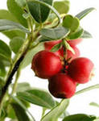
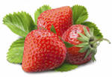
НИЗОК, ДА КОЛЮЧ, СЛАДОК, ДА НЕ ПАХУЧ. ЯГОДУ СОРВЁШЬ – ВСЮ РУКУ ОБДЕРЁШЬ.
КРЫЖОВНИК
А ЕЩЁ НА БУКВУ К
КЛЮКВА
КАЛИНА
КЛУБНИКА

Slide 13
Хоть лимон и лайм похожи, Это не одно и то же. Признак есть определенный: Этот - желтый, тот - зеленый.
ЛИМОН
ЛАЙМ

Slide 14
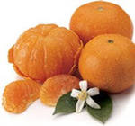
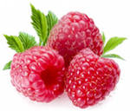
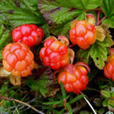
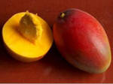
СРЕДИ МОРОШКИ И МАЛИНЫ ЗАЗНАЁТСЯ МАНДАРИН. ОН УЗНАЛ, ЧТО У КИТАЙЦЕВ ОН КОРОЛЬ И ВЛАСТЕЛИН
МАНДАРИН
МАЛИНА
МОРОШКА
МАНГО

Slide 15
От папы - мякоть сладкая, От мамы - кожа гладкая. Я от вас не утаю - Обожаю всю семью!
На подносе - нектарин, Персика и сливы сын.

Slide 16
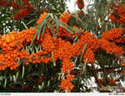
облепиха
На деревьях ягод вихрь! Это зреет облепиха. Приходите, приглашаем, Сбор устроим урожая!

Slide 17
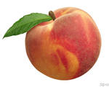
ПЕРСИК
Крупный плод , в боку ложбинка , Внутри косточка - начинка . Чуть ворсистый , с нежной кожей , Чуть на яблоко похожий , Подрумяненный он сбоку - Вам достаточно намеков ? Жду ответа от ребят ... В вазе персики лежат !

Slide 18
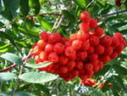
рябина
Хоть зима свои перины Расстелила у рябины, И вокруг морозом веет, Ярко ягода алеет!

Slide 19
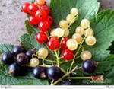
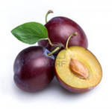
Когда пол-лета пройдено, Когда июль в зените, Найдите куст смородины, Под листик загляните. Без фонаря и заступа, Кирки и камнереза Вы здесь найдете запросто Скопления железа!
Погрустнела наша слива,, Срочно требует полива... После щедрого полива Будет слива так красива! .

Slide 20
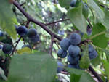
тёрн
Терн любимец фей веселых Терпко – кислых, Сине – черных Предлагает ягод нам. Съем их сам, Тебе не дам.

Slide 21
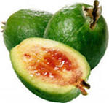
фейхоа
Рифму к слову фейхоа Не найти мне ни за что. И советую друзьям Не грустить по фейхоа. Но все помыслы мои Где то возле фейхоа. На земле и под землёй Всё страдаю фейхоа. У меня нет больше слов Чтоб писать про фейхоа. Посоветуйте вы мне Что сказать о фейхоа.
ВКУС ЗАМОРСКИЙ, НЕОБЫЧНЫЙ

Slide 22
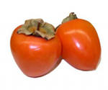
Приближается зима - Появляется хурма. Солнечная, сочная! Южная, восточная! Продлеваем лето мы С появлением хурмы.
Хурма

Slide 23
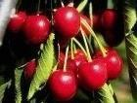
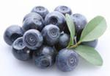
Черника
Черешня
Чернику рвите осторожно: Окрасит руки, как чернила; Отмыть их сразу невозможно, И не поможет даже мыло. Но радует черника нас — Она полезная для глаз.
Так на вишенку похожа Словно младшая сестра. Так красива, так пригожа, А на вкус как хороша!

Slide 24
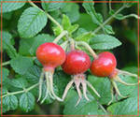
Куст с шипами, куст колючий, Но совсем, совсем не злючий! Розой он цветет прелестной, Ягод нет его полезней!
Шиповник

Slide 25
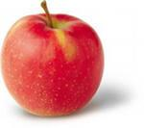
ЯБЛОКО
Я - крепкое, хрустящее, Чудо настоящее. Желтое и красное – Кожица атласная. Яблочко румяное Детям всем желанное!

Slide 26
Использованы картинки:
kartinki24.ru kartinki/frukty/
2232362_f520[1] http://fanparty.ru/fanclubs/fruit-and-berries/pict… http://www.liveinternet.ru/use …http://kidsrisunki.ru/risunki- http://www.baby.ru/blogs/post/80313485-37593738/
1313235164_abrikos[1].jpg

